Slide 1
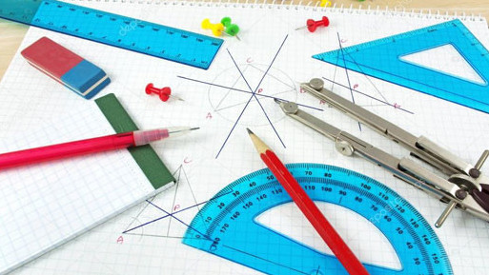
Геометрия
7
класс
Тема:
Углы, образованные при пересечении двух прямых
и секущей
Яшнабадский район. Школа № 161.
Учитель математики Наралиева Ш.Ш.

Slide 2
План урока
Углы, образованные при пересечении двух прямых
и секущей
Повторение пройденного
Решение задач
Задания для закрепления

Slide 3
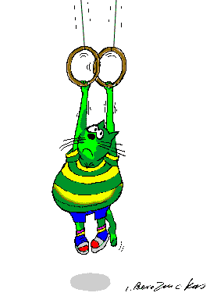

Определение.
Две прямые на плоскости
называются параллельными,
если они не пересекаются.

Slide 4
Аксиома параллельности и теоремы.
Через точку, не лежащую на данной
прямой, проходит только одна прямая, параллельная данной.
b
c
А
а
Если прямая пересекает одну из двух
параллельных прямых, то она пересекает
и другую.
с
. Если две прямые параллельны третьей
прямой, то они параллельны.
а
b

Slide 5

Выберите рисунки с пересекающимися прямыми
а
a
b
А)
b
Б)
a
С)
b

Slide 6
Укажите номера рисунков, на которых изображены параллельные прямые
a
a
b
Б)
b
А)
с
a
В)
b

Slide 7


Укажите правильную концовку определения:
Две прямые на плоскости называются параллельными…
А) если они находятся на постоянном расстоянии друг от друга
Б) если они не пересекаются
В) если они обе перпендикулярны к третьей прямой

Slide 8
Укажите рисунки, на которых приведены параллельные отрезки
B
A
D
В
C
А
Б)
a
D
b
B
С
a║b
A)
A
В)
C
D

Slide 9

Укажите рисунки, на которых приведены параллельные лучи
В
B
А
a
A
D
С
b
A)
C
D
a║b
Б)
B
a
b
A
D
C
a║b
В)

Slide 10
Закончите фразу:
Угол 1 и угол 2 ____________,
поэтому __________.
2) Угол 2 и угол 3 ___________,
поэтому _____________ .
вертикальные
1 = 2
смежные
2 + 3 = 180°
1
3
2

Slide 11

Углы, образованные при пересечении двух прямых и секущей

Slide 12
Углы, образованные при пересечении двух прямых и секущей
1
2
а
4
3
5
6
8
7
b
c
c - секущая по отношению к прямым а и b
Накрест лежащие углы: 3 и 5, 4 и 6
Односторонние углы: 4 и 5, 3 и 6
Соответственные углы: 1 и 5, 2 и 6, 4 и 8, 3 и 7

Slide 13




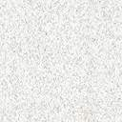
Как называются эти углы?
односторонние
накрестлежащие
соответственные
смежные
вертикальные
соответственные
с
а
b

Slide 14
Свойство 1.
Если при пересечении двух прямых секущей два накрест лежащих угла одной пары равны, то накрест лежащие углы второй пары также равны.
с
∠1 =
∠2 ⇒
∠3 =
∠4
а
Доказательство.
∠2 + ∠4 = 180° ⇒ ∠4 = 180° - ∠2
∠1 + ∠3 = 180° ⇒ ∠3 = 180° - ∠1
∠1 = ∠2
∠3 = 180° -∠ 1= 180°-∠2 = ∠4⇒ ∠3 = ∠4
Свойство доказано.
1
3
b
4
2

Slide 15
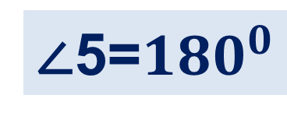
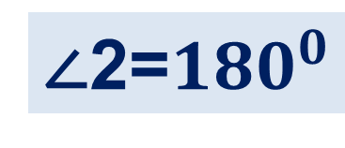
Свойство 2.
Если соответственные углы равны, то сумма односторонних углов равна 180°.
∠1 и ∠2 соответственные
с
а
∠2 и ∠3 односторонние
1
∠4 и ∠5 односторонние
5
3
b
∠3 +
∠2=${180}^{0}$
4
2
∠1 =
∠2 ⇒
∠4 +
∠5=${180}^{0}$

Slide 16
Свойство 3.
Если накрест лежащие углы равны, то соответственные углы также равны.
∠1 и ∠2 накрест лежащие
∠2 и ∠3 соответственные
с
∠4 и ∠5 соответственные
∠1 и ∠6 соответственные
а
∠7 и ∠8 соответственные
7
3
1
4
∠2 =∠3
∠4 =∠5
b
8
2
∠1 =
∠2
6
∠1=∠6
5
∠7=∠8

Slide 17
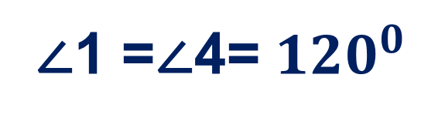


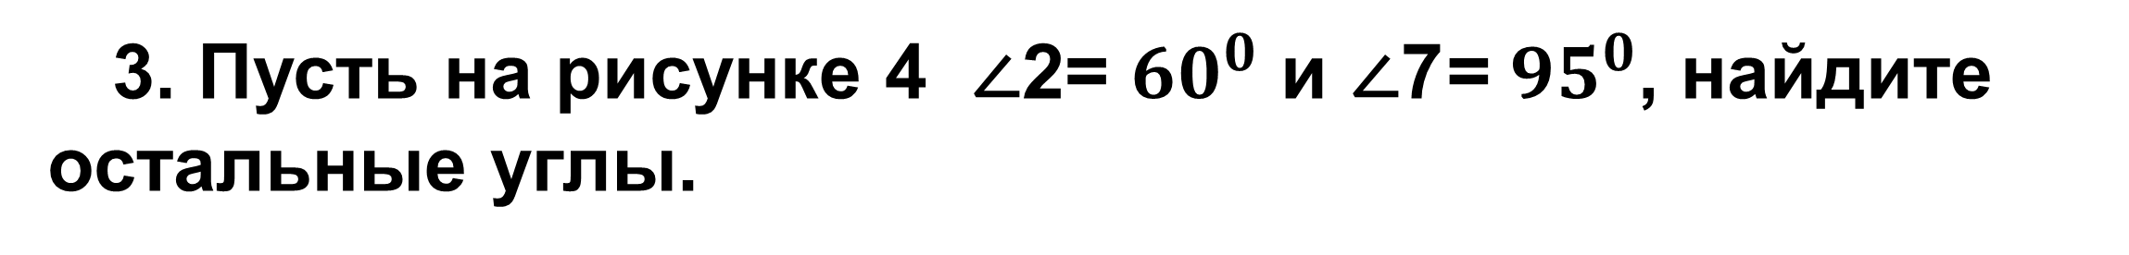
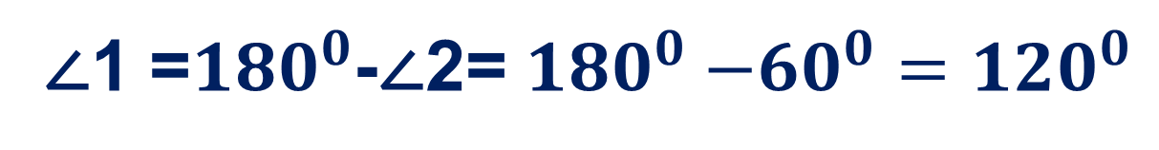



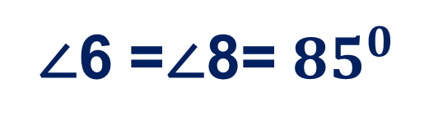


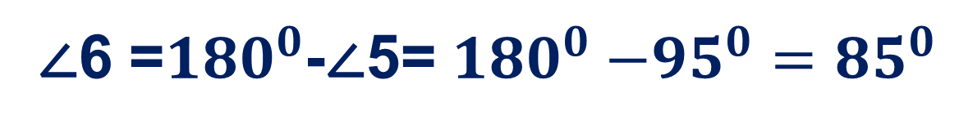
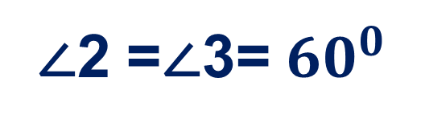
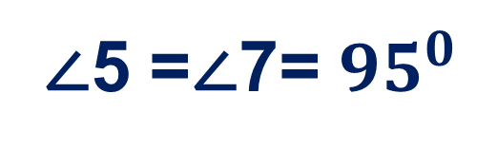

Задание из учебника
3. Пусть на рисунке 4 ∠2= ${60}^{0}$ и ∠7= ${95}^{0}$, найдите остальные углы.
Решение:
∠2 =∠3= ${60}^{0}$
(вертикальные)
∠1 +∠2 = 180° (смежные)
$${120}^{0}$$
${60}^{0}$
1
2
∠1 =${180}^{0}$-∠2= ${180}^{0}{−60}^{0}$ ${=120}^{0}$
3
4
∠1 =∠4= ${120}^{0}$
(вертикальные)
$${60}^{0}$$
$${120}^{0}$$
∠5 =∠7= ${95}^{0}$
(вертикальные)
$${95}^{0}$$
5
$${85}^{0}$$
∠5 +∠6 = 180° (смежные)
6
$${85}^{0}$$
8
7
∠6 =${180}^{0}$-∠5= ${180}^{0}{−95}^{0}$ ${=85}^{0}$
${95}^{0}$
∠6 =∠8= ${85}^{0}$
(вертикальные)
Ответ: ∠2 =∠3= ${60}^{0}$, ∠1 =∠4= ${120}^{0}$, ∠5 =∠7= ${95}^{0}$, ∠6 =∠8= ${85}^{0}$
Notes:
для 7 класса»

Slide 18

ЗАДАНИЯ ДЛЯ ЗАКРЕПЛЕНИЯ
Выполнить
письменно
задачи
№ 2, 4, 9 (стр.81).

